Slide 1

DEVELOPMENT OF STAFF’S COMPETENCES AS A KEY TO SUCCES
POWER AE – 2018-1-PL01KA104-049572
POWER ADULT EDUCATION

Slide 2
8 -12. 07 2019
CORK
IRELAND
KURS JĘZYKOWY
ENGLISH
FOR YOU

Slide 3
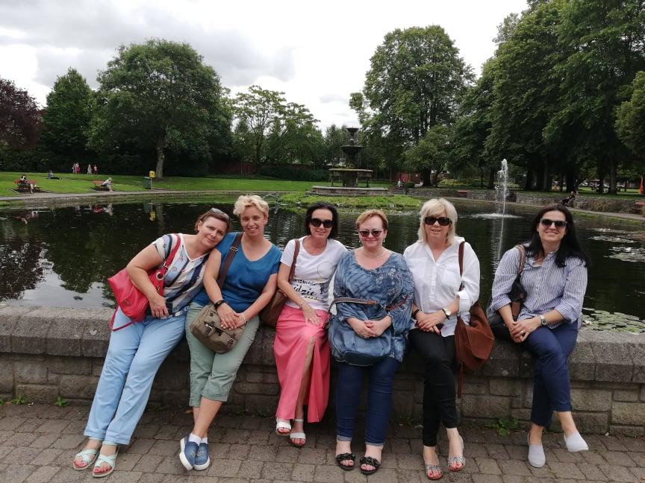
UCZESTNICZKI KURSU
Justyna Majczak
Agnieszka Młotkowska
Joanna Kąkol
Agnieszka Duszyńska
Marzanna Bodych
Agnieszka Stachurska

Slide 4

ENGLISH
FOR YOU
Kurs obejmował 40 godzin kształcenia językowego i kulturowego.
Kurs możliwy był do zrealizowania dzięki Europejskiemu Funduszowi Społecznemu oraz współpracy z partnerem edukacyjnym ETN Training Vision Ireland.

Slide 5
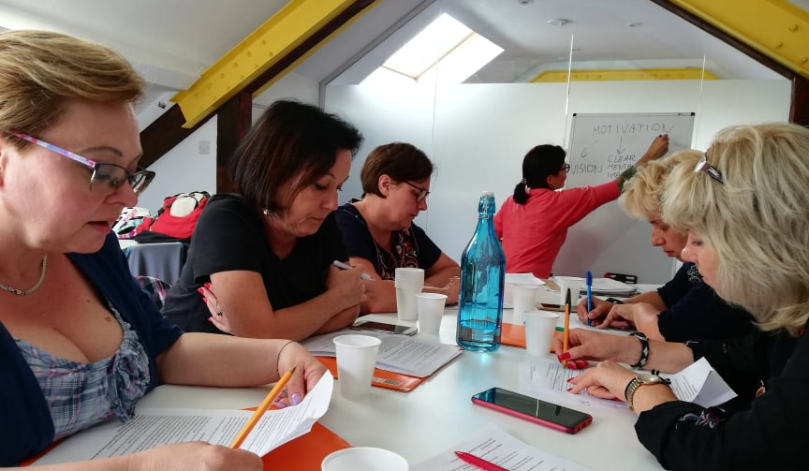
ENGLISH
FOR YOU
Zajęcia prowadzone były dwuetapowo.
Część teoretyczna odbywała się w siedzibie Training Vision w Cork, przy Academy Street 18.
Uczestniczki poznawały słownictwo dotyczące sytuacji życia codziennego, a także czytały i tłumaczyły teksty dotyczące budowania motywacji i scieżki rozwoju osobistego.
Zajęcia prowadziła pani Agnieszka Woźniak, Polka, mieszkająca od 11 lat w Irlandii

Slide 6
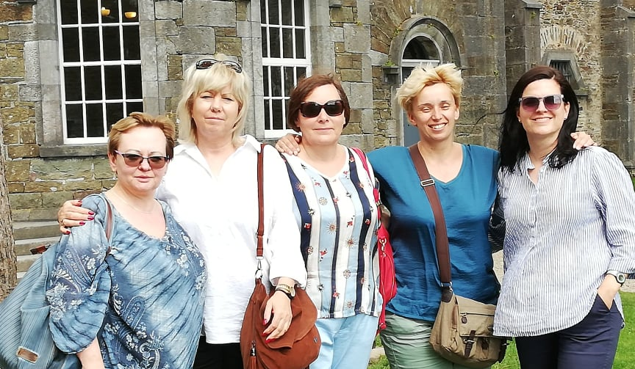
ENGLISH
FOR YOU
Drugim etapem kursu było wykorzystanie zdobytej wiedzy w praktyce.
Zwiedzając Cork i okolice, uczestniczki musiały wykonywać zadania związane z komunikacją językową w prostych sytuacjach.

Slide 7
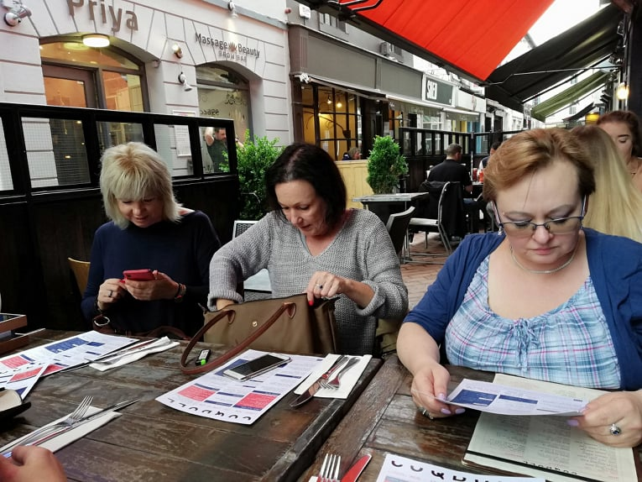
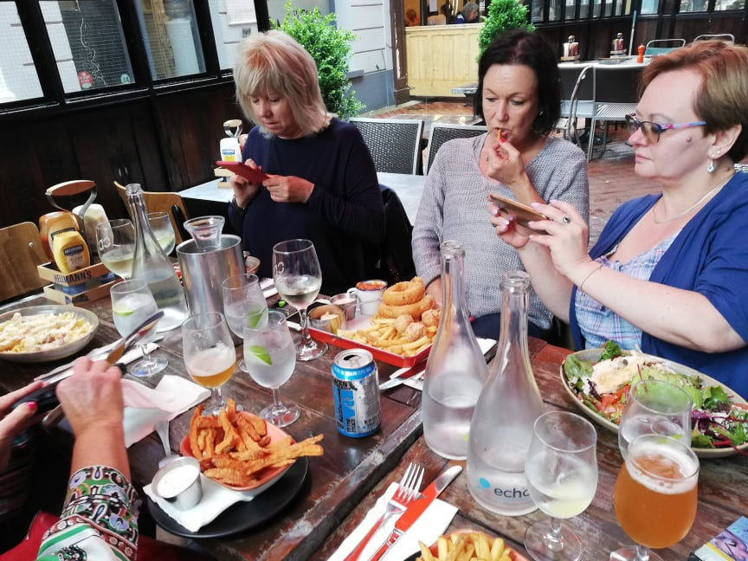
Zamawiamy posiłek

Slide 8
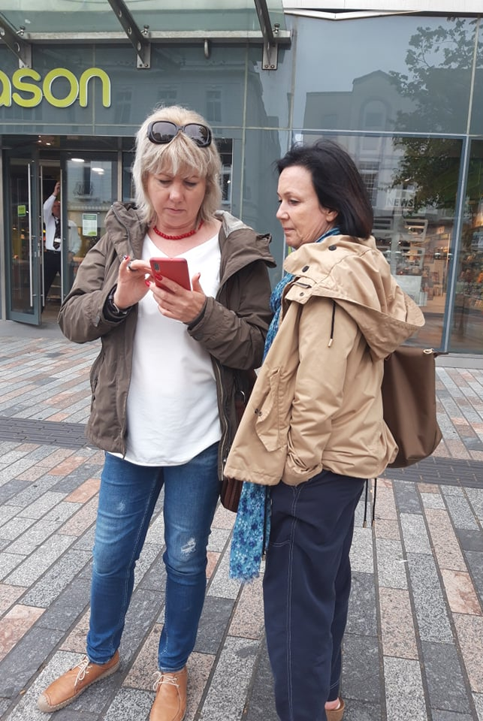
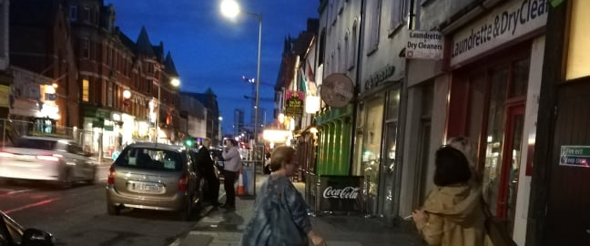
Pytamy o drogę

Slide 9
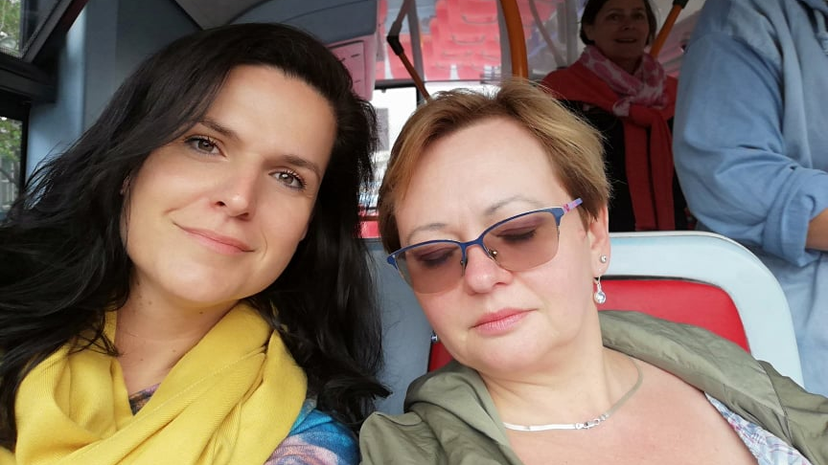
Jedziemy autobusem

Slide 10
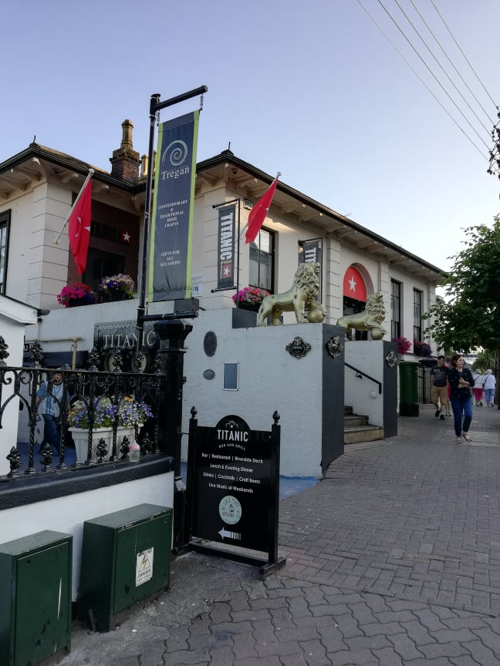
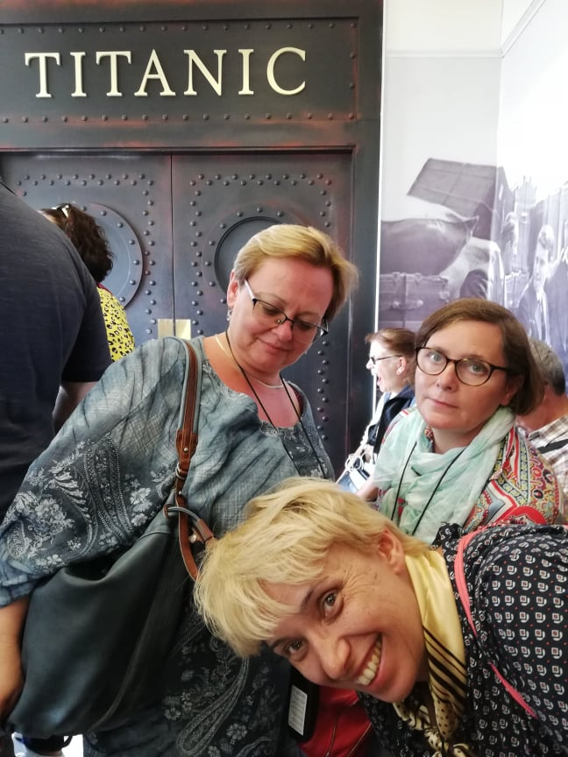
Kupujemy bilety do muzeum

Slide 11
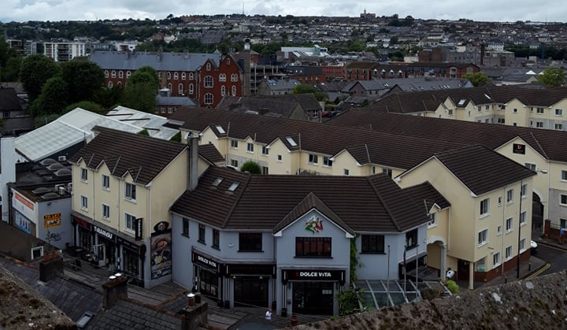
Panorama Cork
Ważną częścią naszej wizyty w Cork było także zwiedzanie miasta, poznawanie historii i kultury Irlandii.
Nasza lektorka zabierała uczestniczki kursu w różne ciekawe miejsca…

Slide 12
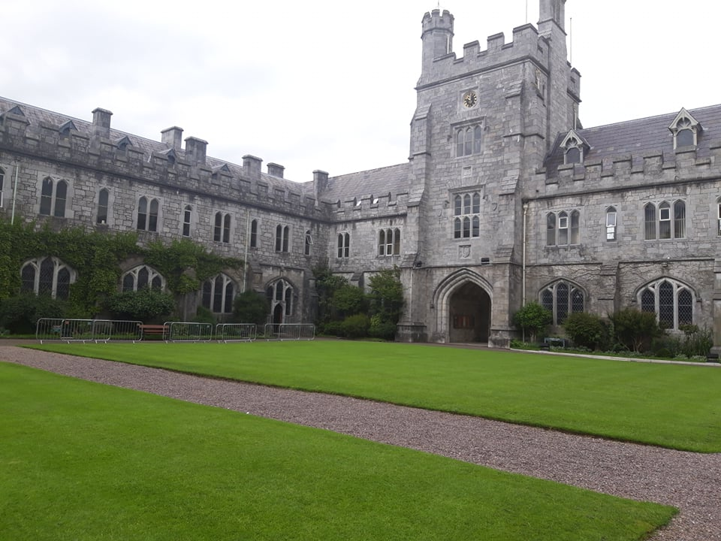
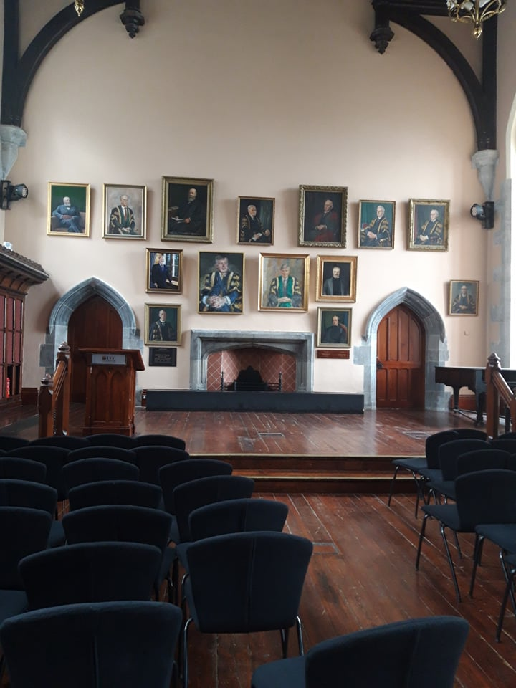
UNIVERSITY COLLEGE OF CORK

Slide 13
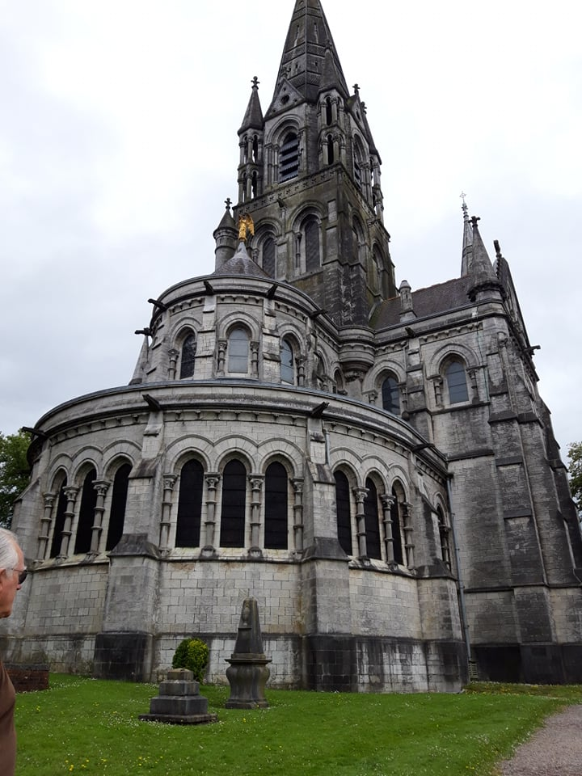
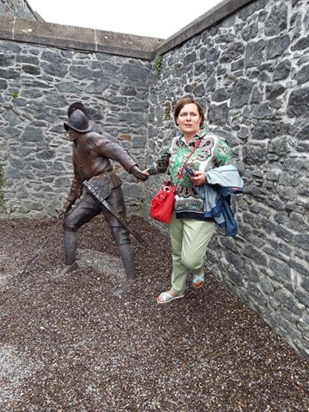
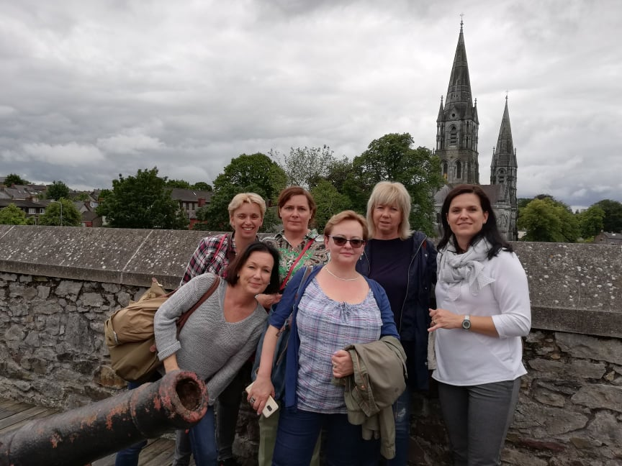
Katedra św. Findbara i Fort Elizabeth

Slide 14
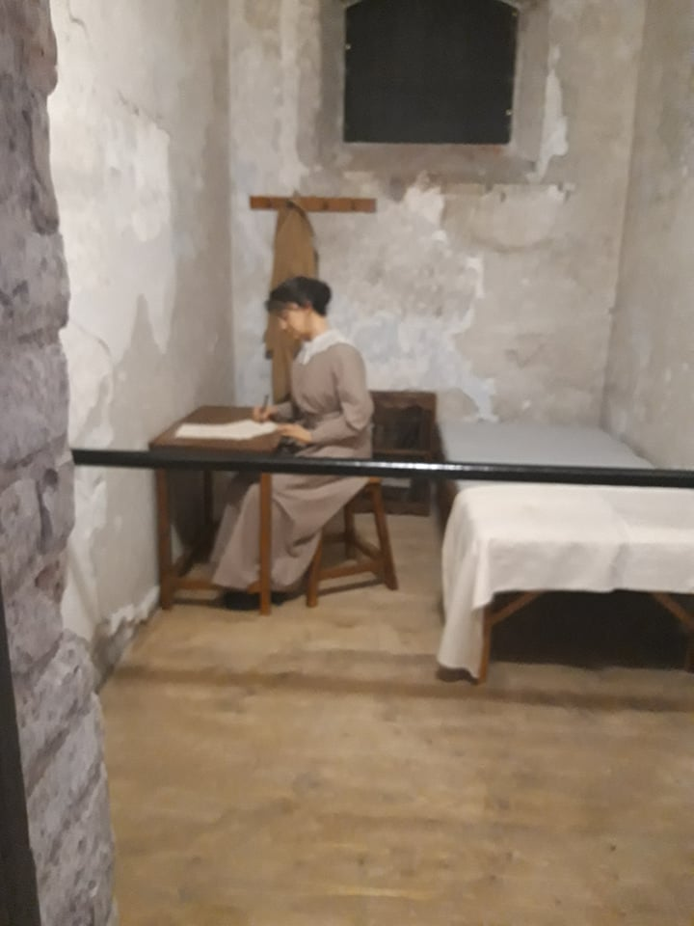
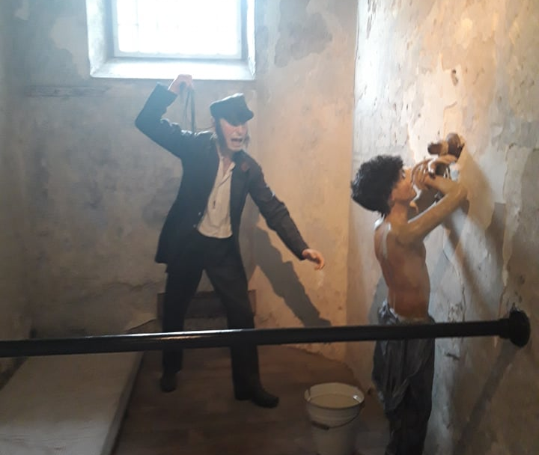
Więzienie miejskie w Cork
Tu jeszcze na początku XXw. więziono także dzieci. W jednej z cel przetrzymywano Konstancję Markiewiczową.

Slide 15
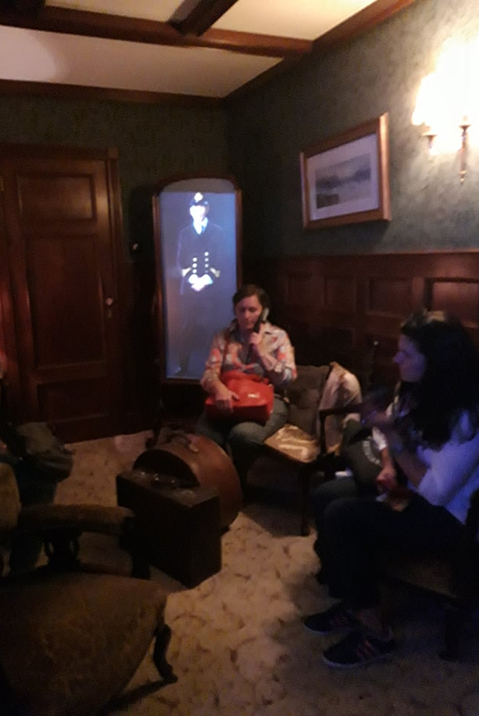
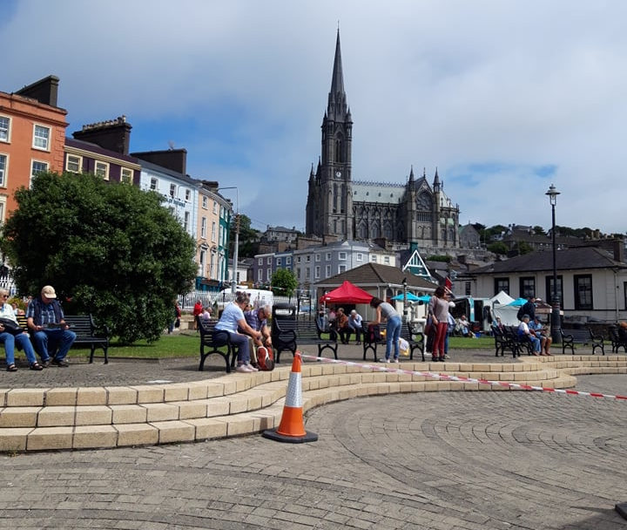
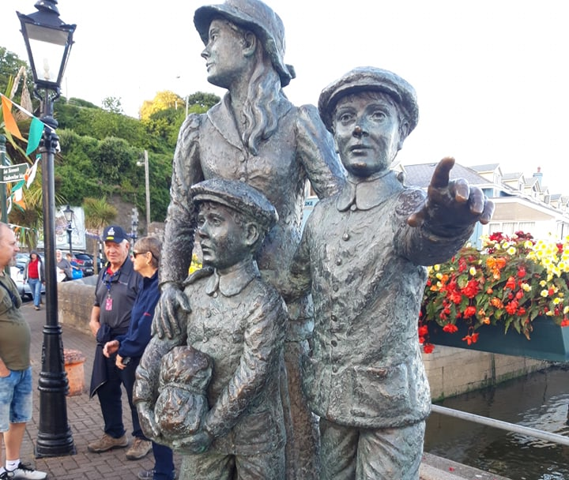
Cobh – ostatni przystanek Titanica

Slide 16
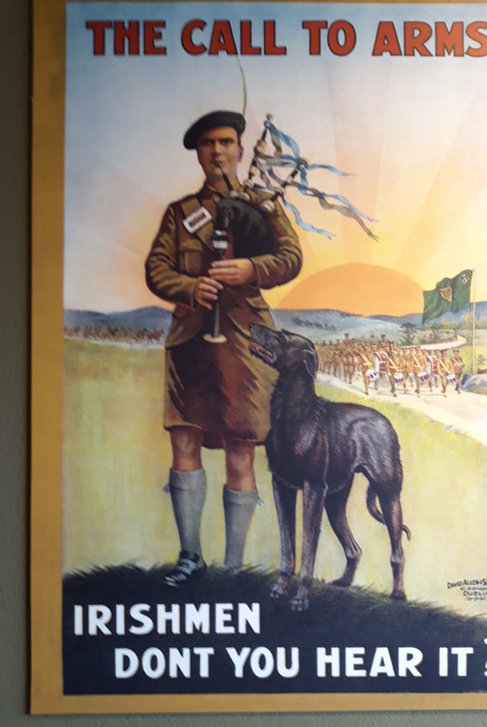
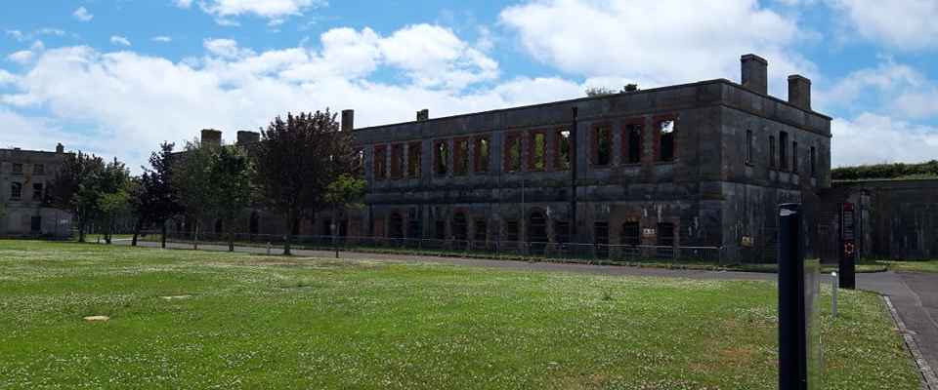
Spike Island – więzienie i muzeum militariów

Slide 17
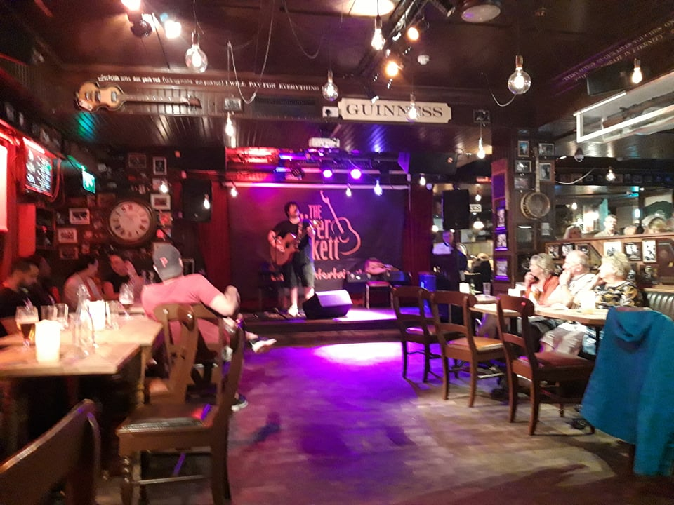
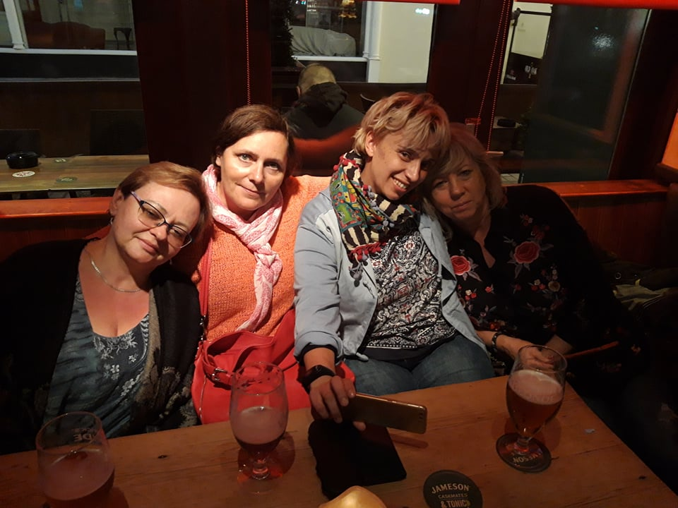
A po całym dniu relaks w najsłynniejszym pubie w Cork
– Oliver Plunkett Pub

Slide 18
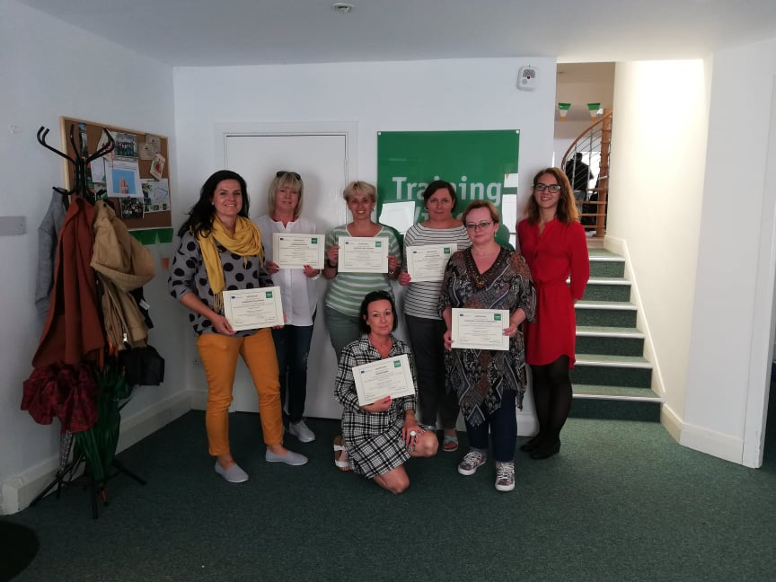
Na koniec certyfikaty i pamiątkowe zdjęcie z panią Kają Wabik, naszą mentorką i opiekunką kursu w Training Vision

Slide 19
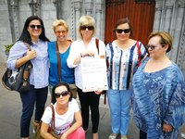
ENGLISH
FOR YOU
Cel kursu został osiągnięty, nabyte przez nauczycieli i pracownika administracji nowe kompetencje wpłyną na podniesienie jakości pracy z młodzieżą i dorosłymi w szkołach dla dorosłych.

Slide 20
REZULTATY MIĘKKIE
Wiedza i doświadczenie zdobyte przez uczestników kursu
Historia, kultura, geografia Irlandii
Efektywne komunikowanie się w języku angielskim
Język angielski na co dzień
Historia i dzień dzisiejszy miasta Cork
Przełamanie bariery językowej
Większa świadomość kulturowa
Lepsze umiejętności językowe

Slide 21
REZULTATY TWARDE
Prezentacja
Film prezentujący osiągnięcia uczestniczek
Certyfikaty uczestnictwa w kursie
Materiały w języku angielskim nt. budowania motywacji i rozwoju osobistego
Gazetka ścienna
Dokumentacja fotograficzna

